Slide 1
Judská poušť

Slide 2
Informace o Judské poušti
• Judská poušť se nachází západně od Mrtvého moře. • Oblast je známá především nálezy tzv. svitků od Mrtvého moře (někdy též Kumránské svitky). Ty obsahují biblické a další náboženské texty.

Slide 3
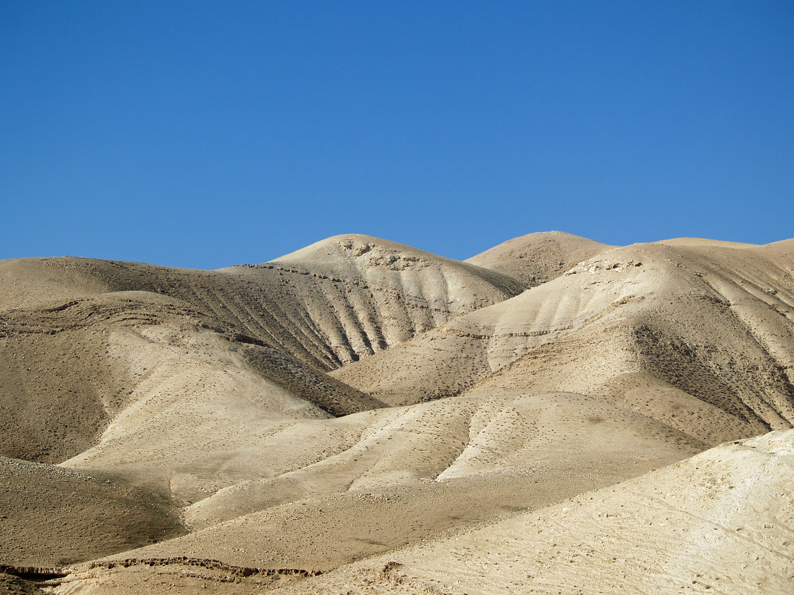
Judská poušť

Slide 4
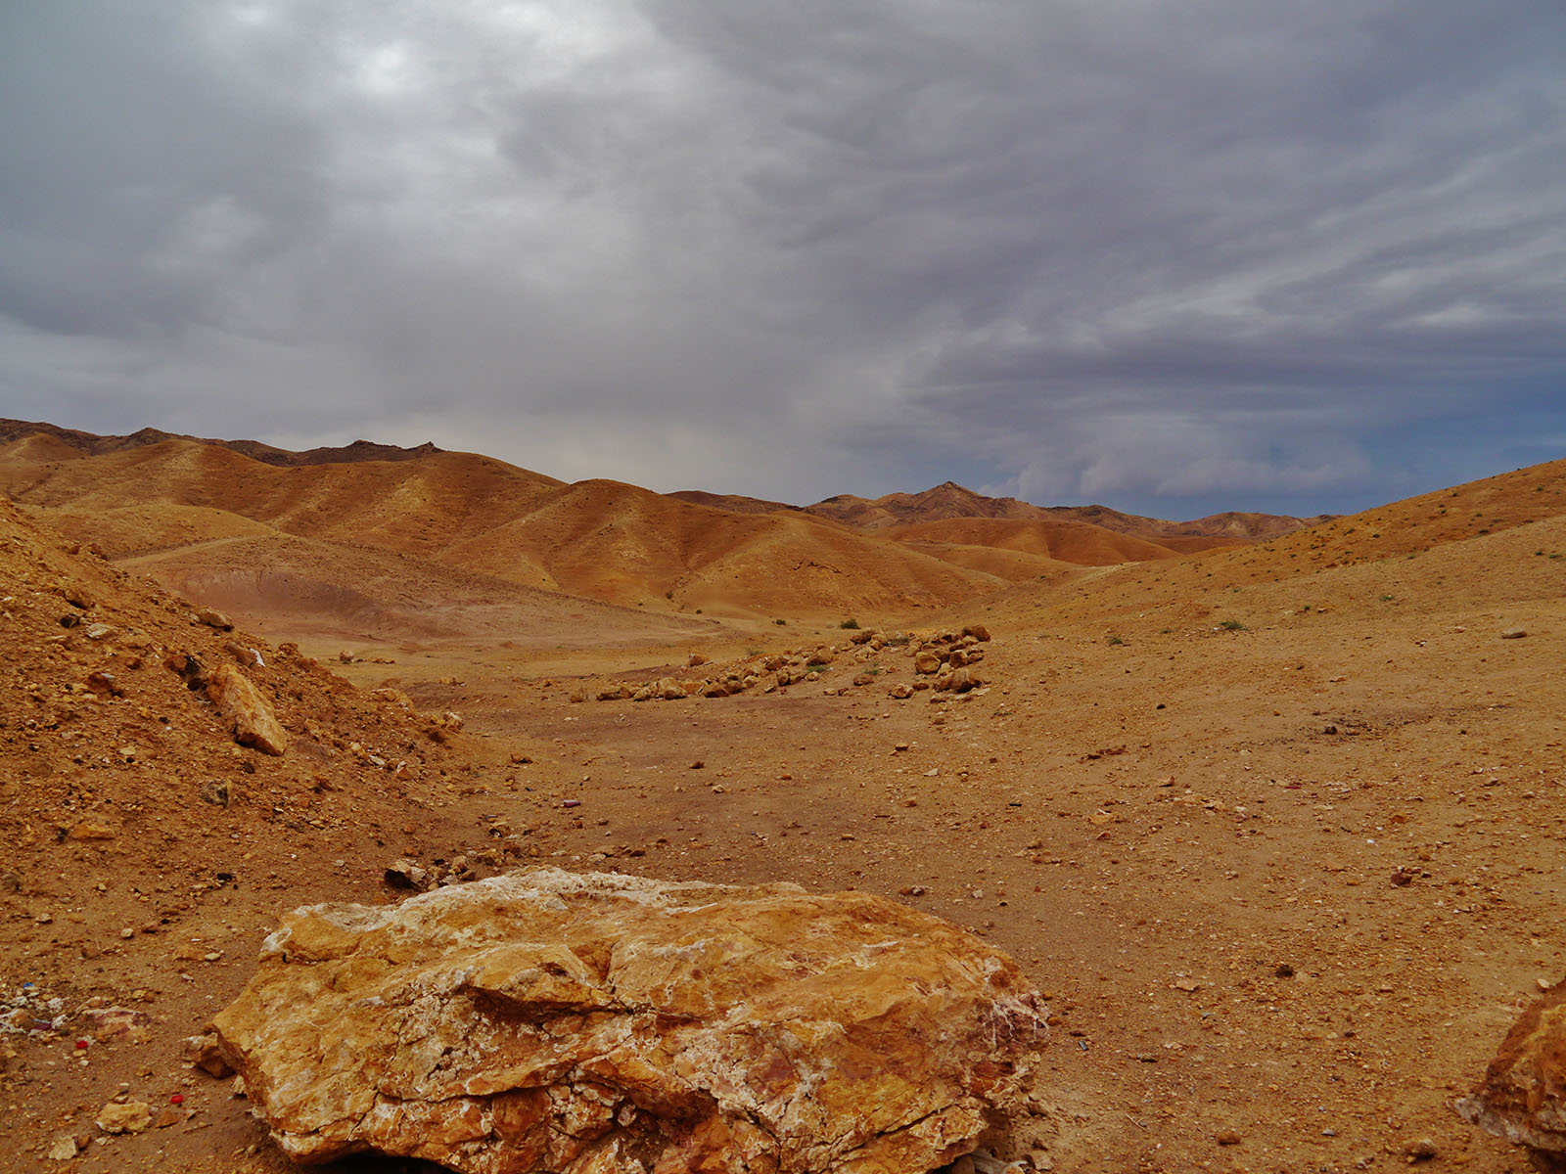
Judská poušť

Slide 5
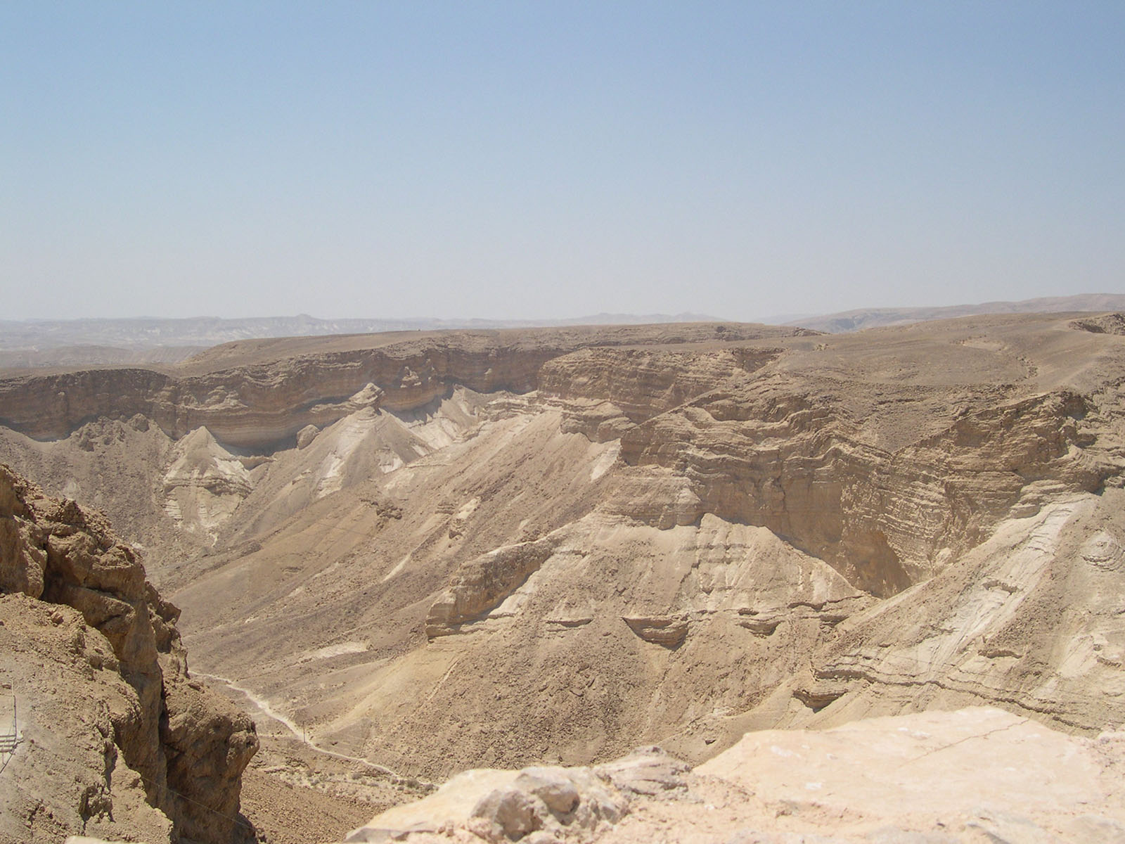
Judská poušť

Slide 6
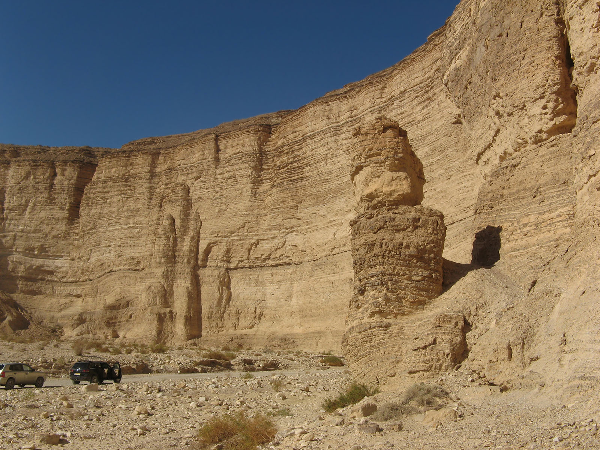
Judská poušť

Slide 7
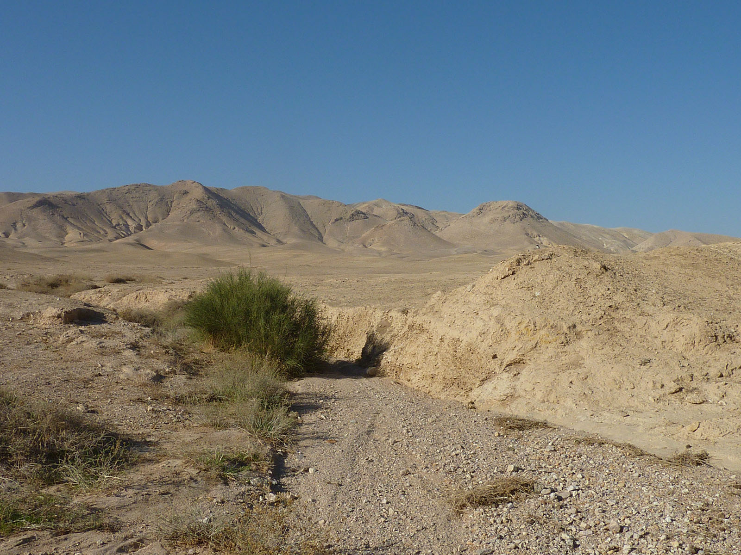
Judská poušť

